Slide 1
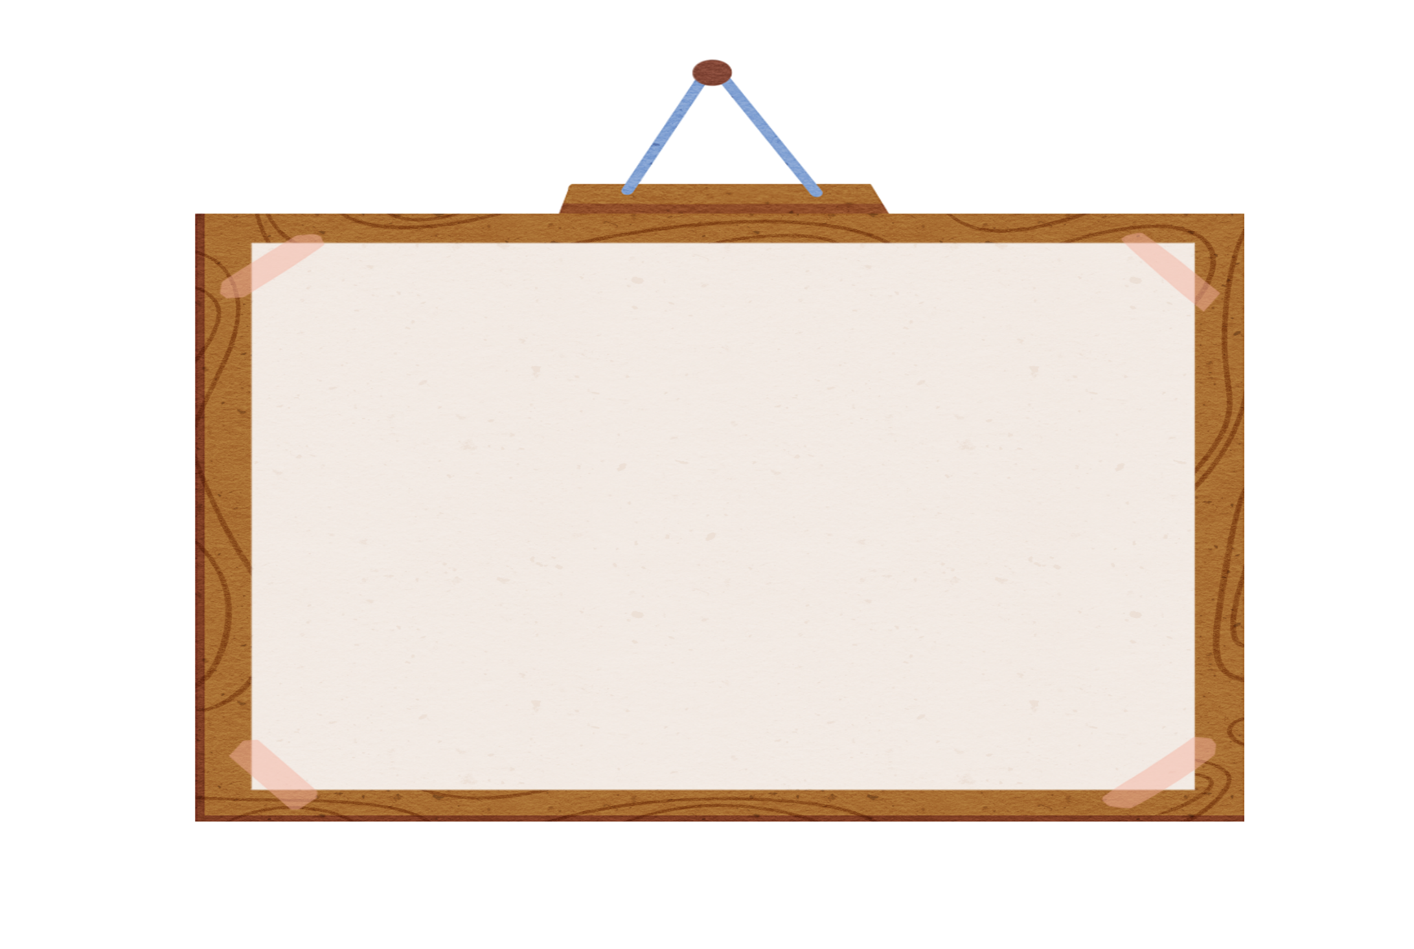

Slide 3
Đề bài: Viết đoạn văn giới thiệu một nhân vật trong bộ phim hoạt hình em đã được xem.

Slide 4
2. Tìm ý
Giới thiệu tên bộ phim hoạt hình và nhân vật để lại ấn tượng cho em.
Mở đầu
Nêu khái quát nội dung phim.
Trình bày đặc điểm về ngoại hình, hoạt động, tính cách,... của nhân vật và nêu một vài chi tiết trong phim để minh hoạ.
Triển khai
Nêu những suy nghĩ, đánh giá của em về nhân vật và về bộ phim.
Kết thúc

Slide 5
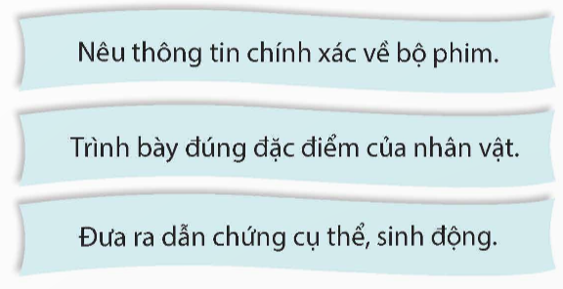
3. Góp ý và chỉnh sửa.

